Slide 1
Gerenciamento de Projetos
Prof. Adriano Pizzini, Msc
adriano.pizzini@ifc.edu.br

Slide 2
Agenda
Ciclo de vida
Áreas de conhecimento
Grupos de Processos
Termo de abertura de projeto
Atividade

Slide 3
Ciclo de vida
CONCEITO
O conjunto de fases de um projeto é conhecido como ciclo de vida do projeto.
A divisão do projeto em fases melhora o controle gerencial.
Cada fase:
Pode compreender conjunto distintos de atividades;
Produz entregas;
Pode envolver pessoas, recursos, prazos e custos distintos;

Slide 4
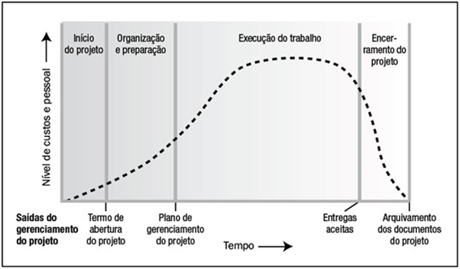
Ciclo de vida
CONCEITO

Slide 5
Ciclo de vida
CONCEITO
Divisão do projeto em várias fases para:
Melhorar controle;
Sincronizar o projeto com as operações continuadas.
As fases de um projeto:
São caracterizadas pelo cumprimento de uma ou mais atividades;
Constituem uma sequência lógica.
São marcadas pela entrega de um ou mais produtos, como estudos de viabilidade, protótipos funcionais, parte do produto/serviço;

Slide 6
Ciclo de vida
CONCEITO
Com o avanço das fases:
Os custos são geralmente crescentes;
Os riscos são geralmente decrescentes;
A capacidade das partes envolvidas alterarem os produtos de cada fase é decrescente;
Cada indústria apresenta diferentes fases específicas para seus projetos, sendo que muitas têm suas fases detalhadamente descritas, em padrões.

Slide 7
Ciclo de vida
CONCEITO
No início de cada fase
define-se o trabalho a ser feito e o pessoal envolvido na sua execução;
O fim da fase é marcada por uma revisão dos produtos e do desempenho do projeto até o momento;
Trabalho
Trabalho
Trabalho
Fase 1
Revisão
Fase 2
Revisão
Fase n
Equipe
Equipe
Equipe

Slide 8
Ciclo de vida
CONCEITO
Uma fase começa quando termina a outra.
A sobreposição de fases é chamada "fast tracking".
Nesse caso, começa-se a trabalhar nas próximas fases do projeto antes do fim da fase corrente (entrega e revisão dos produtos).
Fase 1
Revisão
Fase 2
Revisão
Fase 3
Revisão
Fase n
Tempo

Slide 9
Áreas de conhecimento
CONCEITO
Uma área de conhecimento é definida por seus requisitos de conhecimentos e é descrita em termos dos processos que a compõem, das práticas, entradas, saídas, ferramentas e técnicas que podem ser usadas em cada processo.

Slide 10
Áreas de conhecimento
6. Tempo
5. Escopo
7. Custo
13. Partes Interessadas
8. Qualidade
4. Integração
12. Aquisições
9. Recursos Humanos
11. Riscos
10. Comunicações

Slide 11
Grupos de processos
CONCEITO
Cinco grupos básicos de processos (sobrepostos):
Início
Planejamento
Execução
Monitoramento e controle
Encerramento

Slide 12
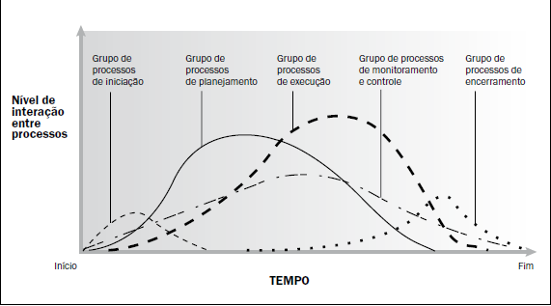
Grupos de processos
Fonte: PMBOK, 5ª ed.

Slide 13
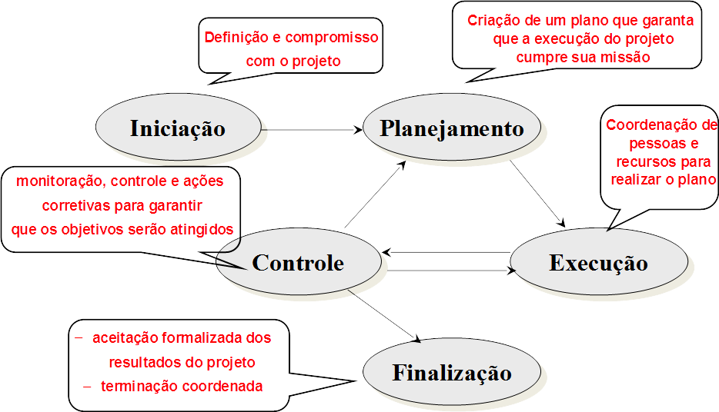
Grupos de processos

Slide 14
Processos
CONCEITOS
Um processo é uma série de ações que provocam um ou mais resultados.
Categorias que se sobrepõem e interagem ao longo do projeto:
Processos de administração de projeto: descrever e organizar o trabalho do projeto.
Processos orientados a produto: especificar e criar o produto de projeto.

Slide 15
Processos
CONCEITOS
Cada processo é descrito em termos de:
Entradas: documentos, planos, projetos, etc.;
Ferramentas e técnicas: mecanismos aplicados às entradas;
Saídas: resultado da aplicação das ferramentas e técnicas;

Slide 16
Processos
MOTIVAÇÃO
Entender a gerência de projetos como um conjunto de processos encadeados e integrados.
Lidar com as interações que podem ser:
diretas e compreensíveis;
sutis e incertas.
Otimizar as chances de sucesso através do entendimento dos processos e do gerenciamento de suas interações.

Slide 17
Processos
MOTIVAÇÃO
A Gerência de projetos exige uma forte interação com as demais áreas.
Estas interações podem ser claras e diretas ou, indiretas.
Estas interações exigem do gerente de projeto a capacidade de balancear a gestão de recursos x objetivos.
A ampliação do escopo de algum projeto, acarretará, em algum sacrifício em outra área.

Slide 18
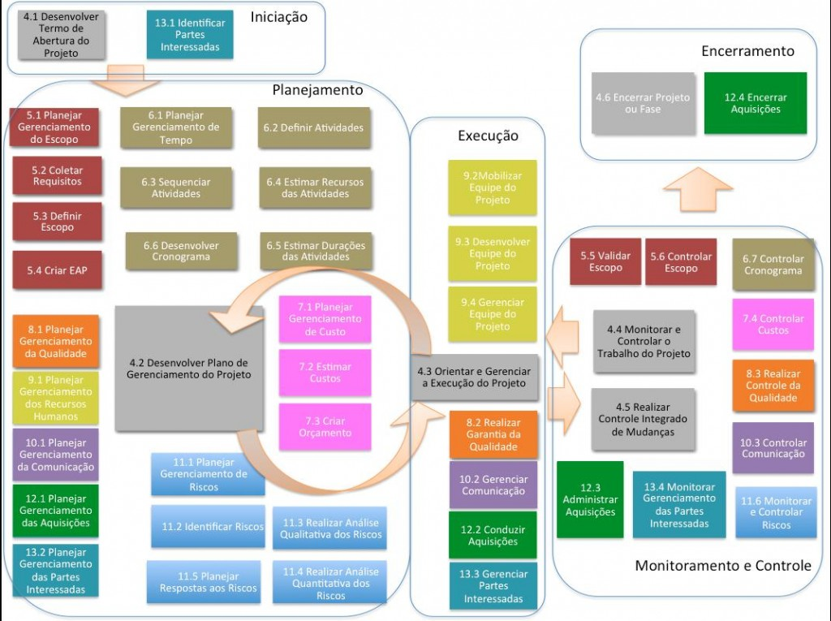
Processos
Fonte: Diego Macedo

Slide 19
Processos
Termo de abertura do projeto
Formaliza o início do projeto;
Documento do projeto;
Estabelece a autoridade do gerente de projetos;

Slide 20
Processos
CONSIDERAÇÕES FINAIS
O tempo dedicado ao planejamento é importante para evitar problemas na fase de execução.
O objetivo central do planejamento é minimizar a necessidade de revisões durante a execução.
Planejamento, execução e controle são os elementos chave da gerência de projetos.

